Slide 1
MIKROVEZÉRLŐK
TÁVOKTATÁS

Slide 2
BEVEZETŐ
Kedves diákok, mivel a rendkívüli heylzet miatt lehetetlen az óratartás, az oktatás a továbbiakig távoktatás formájában lesz megszervezve.
Minden hétre prezentáció, online tanterem vagy video anyag lesz készítve amely alapján kell elsajátítani a tananyagot.
A Mikrovezérlők abból a szempontból sajátosak mert az oktatás nem csak táblán történik,hanem konkrét gyakorlati része is van a tantárgynak.

Slide 3
BEVEZETŐ
A hardver biztosításának lehetetlensége miatt, a projektek amelyeket konkrétan megavlósítanánk a gyakorlaton, a szimulátorban lesznek bemutatva.
A legélethűbb szimulátor amely a valós világhoz legközelebbi módon mutatja be a fejlesztést a Tinkercad. Ez egy olyan web-es felület amelyen felhasználói profilt kell készíteni, és a bejelentkezés után már lehet is kezdeni a munkát.

Slide 4
BEVEZETŐ
Először a következő címre kell kattintani:
www.tinkercad.com
és a “JOIN NOW”-ra kattintani, és felhasználói profilt kell készíteni.
Új projekt készítéséhez a “Circuits”-ra, majd a “Create new design”-ra kell kattintani.
Először egy egyszerű példán bemutatjuk hogy kell egy projektet készíteni (hardver, szoftver, szimuláció), utána peig egy összetettebb projektet is elkészítünk.

Slide 5
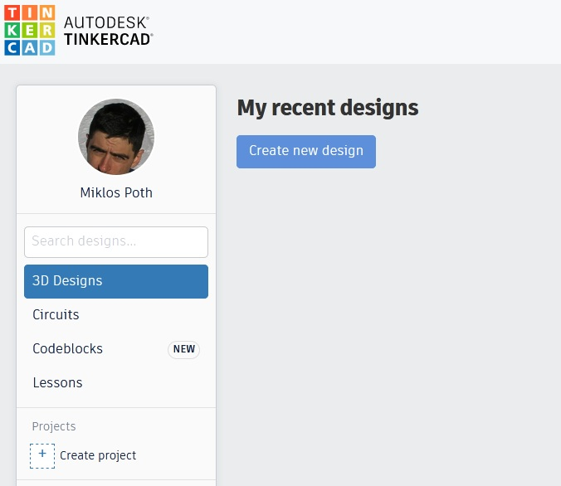
ÚJ PROJEKT
Új projekt inditásához
kattintsunk a “Circuits”-ra,
utána pedig a
“Create new design”-ra.

Slide 6
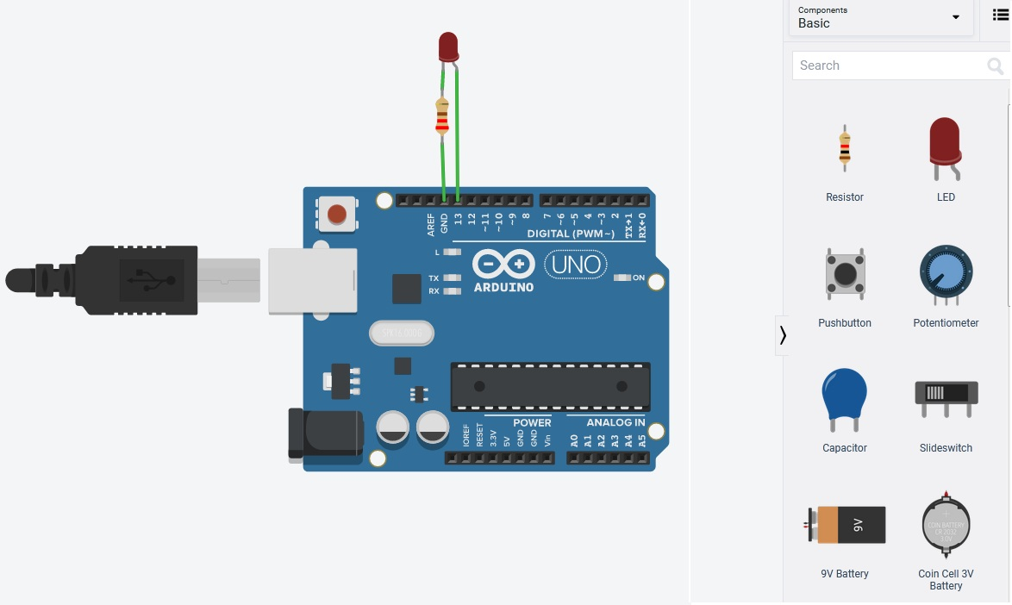
ELSŐ PROJEKT
A jobb oldalon be kell állítani a
Components – Basic-et.
Az első projekt az Arduino 13-as lábára
csatolt LED-et fogja villogtatni.
Először a hardver elemeket kell
elhelyezni és összekötni, ehhez
szükségünk lesz Arduino UNO-ra, LED-re,
ellenállásra és 3 vezetékre.
A hardvert a képen látható módon kell
összekötni.
Figyeljünk a LED polaritására.

Slide 7
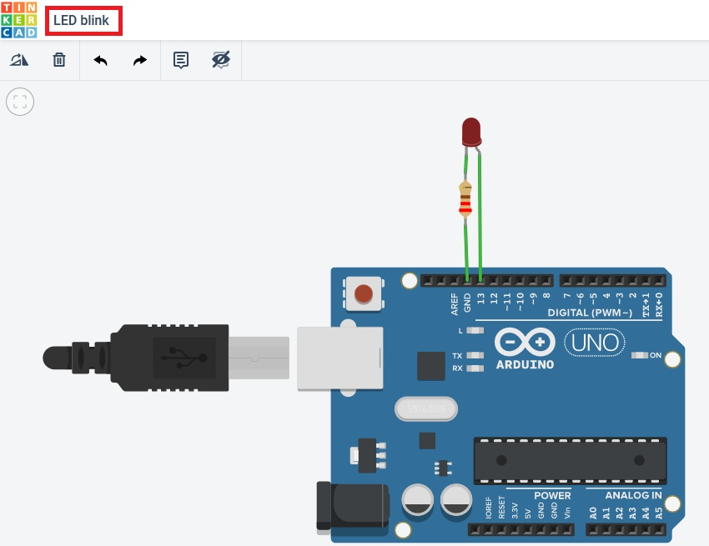
NÉVADÁS
A névadáshoz kattintsunk a névre amelyet a program automatikusan rendelt a projekthez és változtassuk meg tetszésünk szerint.

Slide 8
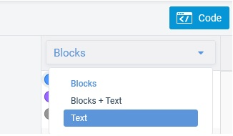
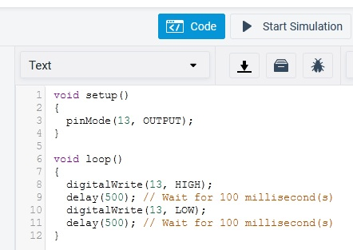
SZOFTVER
A programkód írásához a Code gombra
kell kattintani.
A programot vagy blokkok segítségével írjuk,
vagy szöveges formában, vagy kombinálva.
Mi a programot csak szöveges formában fogjuk
írni.
A szimulációt a “Start Simulation” gombbal
indítjuk.
Ekkor történik a program fordítása is.
Amennyiben hibás a program, a fordító jelzi,
hogy melyik sorban történt a hiba.

Slide 9
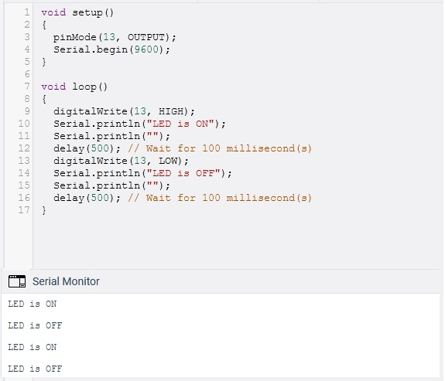
SZIMULÁCIÓ
A szimulátor támogatja a Soros monitort amelyet a Serial Monitor-ra való kattintással lehet aktiválni.
A szimulációt a Stop Simulation gombbal lehet leállítani.

Slide 10
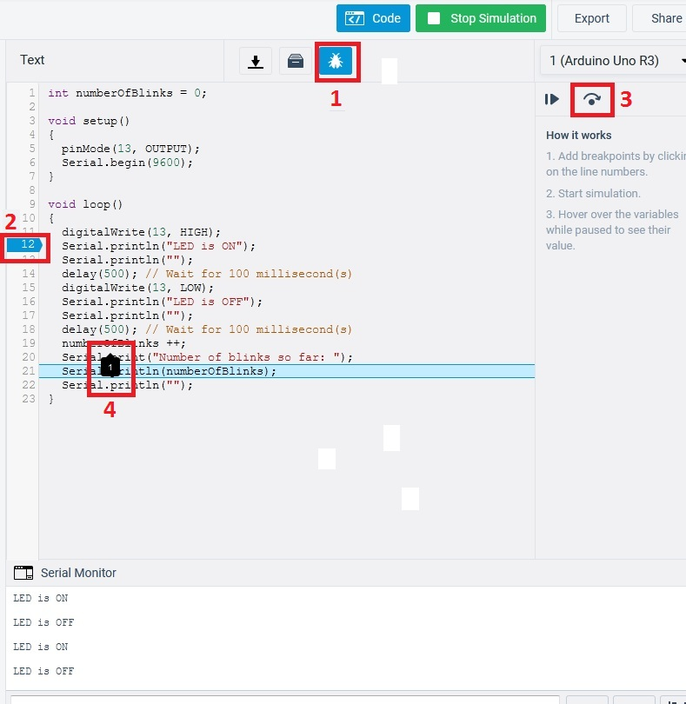
DEBAGGOLÁS
A következő lépésben a programhoz egy numberOfBlinks változót adtunk hozzá amelyik azt tartja nyilván hogy a LED hányszor villant fel.
A programfutásának követése a következőképpen történik:
A bogár ikonra kattintunk (1), a programnak arra a sorára kattintunk ahol ideiglenesen le szeretnénk állítani a programot (2), a (3)-as ikonra kattintva a program soronként folytatja a futást.
A változók értékének változását úgy követhetjük, hogy az egeret a változó fölé helyezzük (4).

